Slide 1
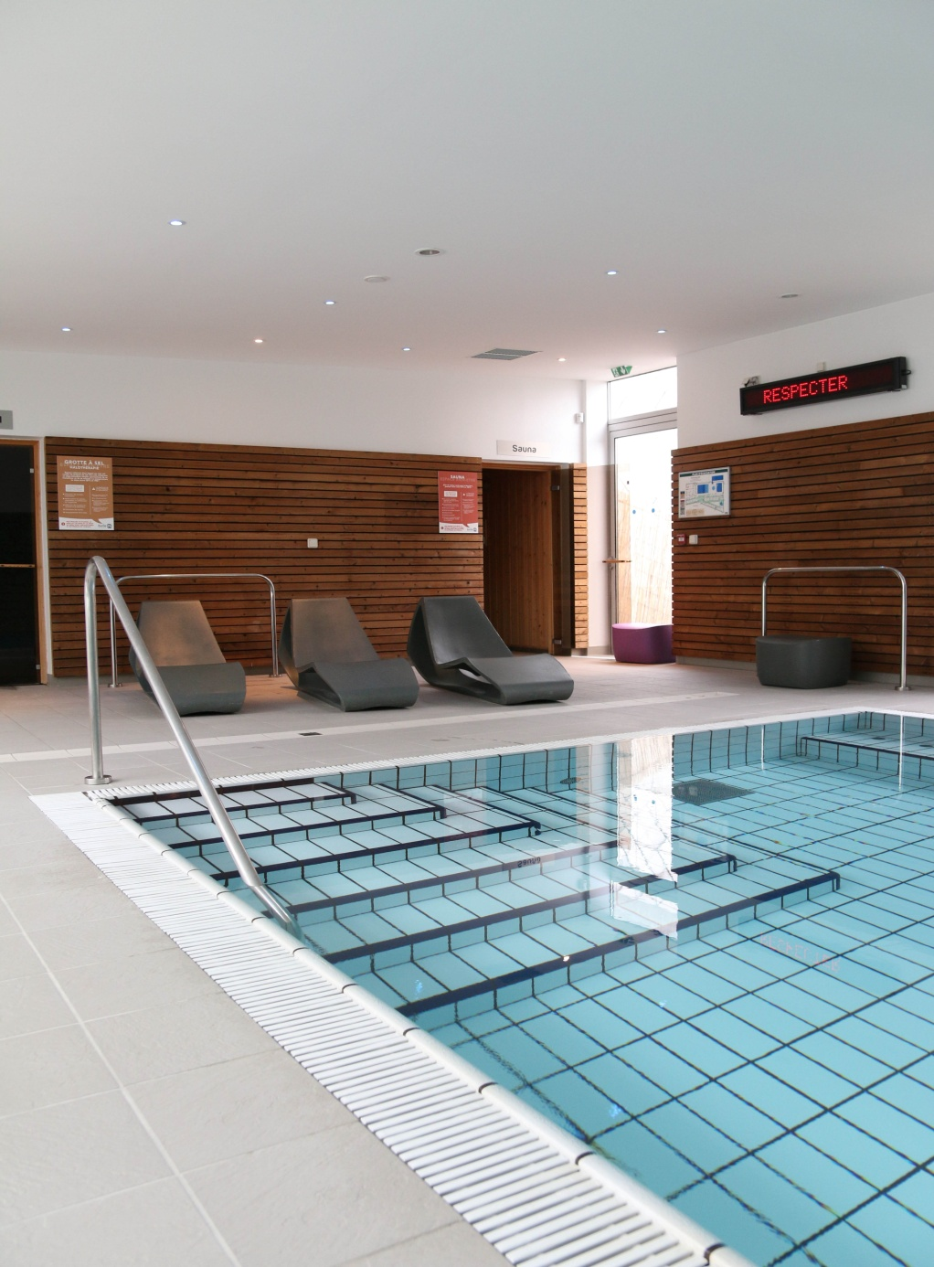
Espace Bien être
Les Massages
Tifenn et Anaïs vous accueillent sur rendez-vous

Slide 2
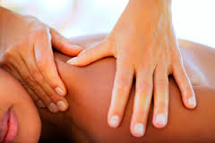
Massage intuitif aux huiles végétales avec Tifenn et Anaïs
Massage relaxant
La méthode est structurée et précise, le but étant de travailler sur les articulations et sur les muscles.
Technique qui combine des gestes enveloppants et d'autres plus profonds ou rythmés.
Technique personnalisable : massage suédois, massage californien, massage oriental, massage abhyanga ou massage africain (choix à préciser auprès de votre praticienne)
Les bienfaits :
Dénoue les tensions
Equilibre et harmonise tous les systèmes de l’organisme, de tout le corps, en stimulant ou en apaisant les zones déséquilibrées ou agressées au regard des méridiens musculo-tendineux.
Massage 1h
Massage 1h30

Slide 3
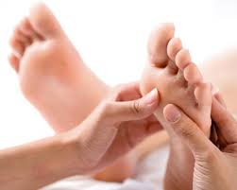
La Réflexologie Plantaire avec Tifenn
Massage de relaxation et harmonisation globale du corps par la stimulation des zones et points réflexes de la zone plantaire
Les bienfaits :
Réduit les douleurs physiques
Réduit le stress, les angoisses et les tensions nerveuses.
Améliore la qualité du sommeil.
Libère l’énergie à travers l’organisme et aide à rééquilibrer les fonctions physiologiques
Renforce le système immunitaire
Favorise la circulation sanguine et élimine les toxines
Renforce l’énergie vitale.
Procure un état de relaxation profonde et permet d’agir sur le système nerveux en favorisant ainsi le processus d’auto-guérison de l’organisme
Massage 1h

Slide 4
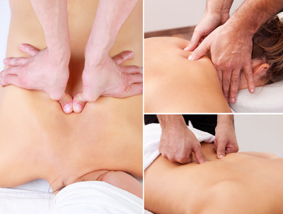
Le Massage Shiatsu avec Tifenn
Technique de pressions et relâchers avec les doigts sur des zones reflexes et points sur l’ensemble du corps. Harmonisation globale*
Les bienfaits :
Favorise le relâchement du système nerveux
Réduit le stress et les tensions musculaires
Améliore la circulation énergétique dans les méridiens d’énergie que tout a chacun connait à travers l’acupuncture.
Permet de conserver un bon niveau de santé générale et retrouver la forme
*Non thérapeutique
Massage 1h

Slide 5
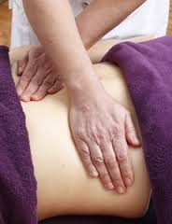
Le Massage Harmonisation Lymphatique avec Tifenn
L’harmonisation lymphatique, ou massage légèreté est une harmonisation globale de la circulation énergétique et lymphatique
En travaillant et en stimulant les zones lymphatiques vous ressentirez un bien-être et une sensation de légèreté, en complément d’une huile de massage drainante
Ce massage est aussi préconisé pour les problèmes de circulation sanguine et lymphatique comme les jambes lourdes
Il est idéal aussi pour la récupération sportive et peut être ciblé uniquement sur les jambes.
Demandez conseil auprès de votre praticienne
Massage 1h

Slide 6
Le Massage Minceur/ Minceur Ventouse avec Tifenn et Anaïs
Technique énergétique du massage amincissant
Lissage et effleurage sur l’ensemble du corps
Palper- rouler sur les zones spécifiques : ventre et cuisses
Différentes pressions sur les méridiens et la circulation énergétique
Les bienfaits :
Bien-être et une légèreté retrouvée , draine et détoxifie
Lutte contre sur la cellulite et les zones adipeuses
Associé au massage ventouse, le résultat est décuplé.
Plusieurs séances sont nécessaires.
*Sans obligation de résultats
Massage 1h

Slide 7
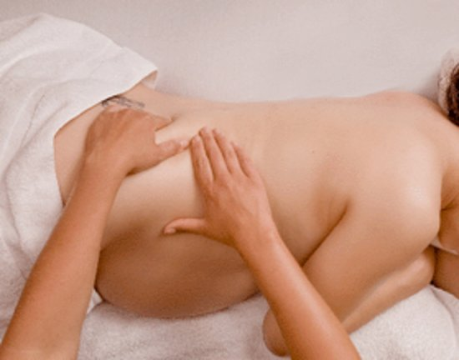
Le Massage Prénatal avec Tifenn
Tout au long de votre grossesse, prenez soin de vous et de votre corps en profitant de massages relaxants.
Le massage prénatal est bénéfique lors de cette période si intense en changements physiques et émotionnels.
Il est effectué en douceur selon vos besoins. Il améliore la circulation sanguine, soulage les maux de dos et les tensions du corps, et vous procure un contact nourrissant. Enfin, votre bébé profite aussi de ce moment et du bien-être qu’il procure.
Massage 1h

Slide 8
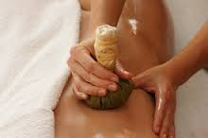
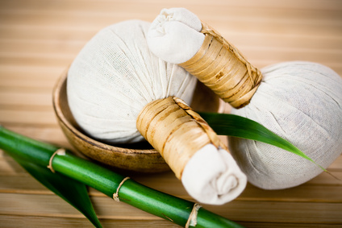
Le Massage aux ballotins avec Tifenn et Anaïs
Technique de massage pratiquée depuis plusieurs siècles, originaire de Thaïlande. Les plantes aromatiques sont mises dans un tampon appelé tampon du siam.
Le tampon est chauffé à la vapeur pour être ensuite appliqué sur différentes parties du corps. Grâce à la chaleur, les plantes libèrent leurs essences et leurs principes actifs. Le pochon est ensuite appliqué en massage sur l'ensemble du corps dans des mouvements circulaires et par pression
Les bienfaits :
Ce massage relaxant est particulièrement efficace pour relaxer, pour dénouer les tensions musculaires et articulaires.
Massage 1h
Massage 1h30

Slide 9
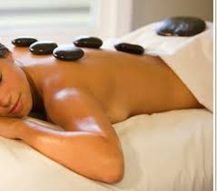
Le Massage aux Pierres Chaudes avec Tifenn et Anaïs
Massage énergétique. La chaleur des pierres de basalte d’origine volcanique chauffées au bain-marie à 55°C pénètre les tissus pour une relaxation très profonde et enveloppante. Des pierres sont déposées sur des plexus, points énergétiques, puis elles sont utilisées pour le massage du corps (jambes, bras, visage et dos)
Les Bienfaits
Dénoue les tensions douloureuses et relance l’énergie vitale. Draine, détoxifie, calme les douleurs et les spasmes, diminue le stress et les angoisses, assouplissement et détente musculaire.
Massage 1h
Massage 1h30

Slide 10
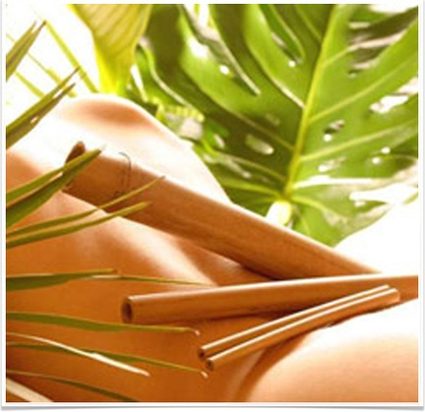
Le Massage aux Bambous avec Anaïs
Massage profond aux mouvements rythmés enchaînant longues pressions glissées, roulées, vibrées des avant-bras.
Le bambou incarne l’apaisement, la tranquillité et la simplicité.
Inspiré de la tradition chinoise, il permet de rendre la circulation sanguine plus fluide, il tonifie et relaxe le corps.
Les Bienfaits:
Disperse les tensions et les contractures
Assoupli les différents tissus (cutané, musculaire, tendineux)
Dynamise la circulation
*contre-indiqué aux femmes enceinte et personne atteinte d’un cancer
Massage 1h

Slide 11
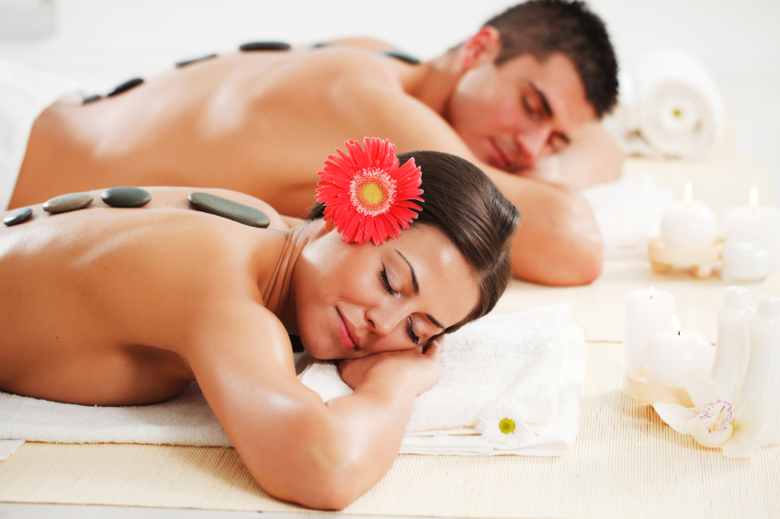
Le Massage en Duo avec Tifenn et Anaïs
Profitez d’un massage en Duo
un moment de détente à partager à deux
Réservation à l’accueil minimum 24h à l’avance
Massage 1h

